Slide 1
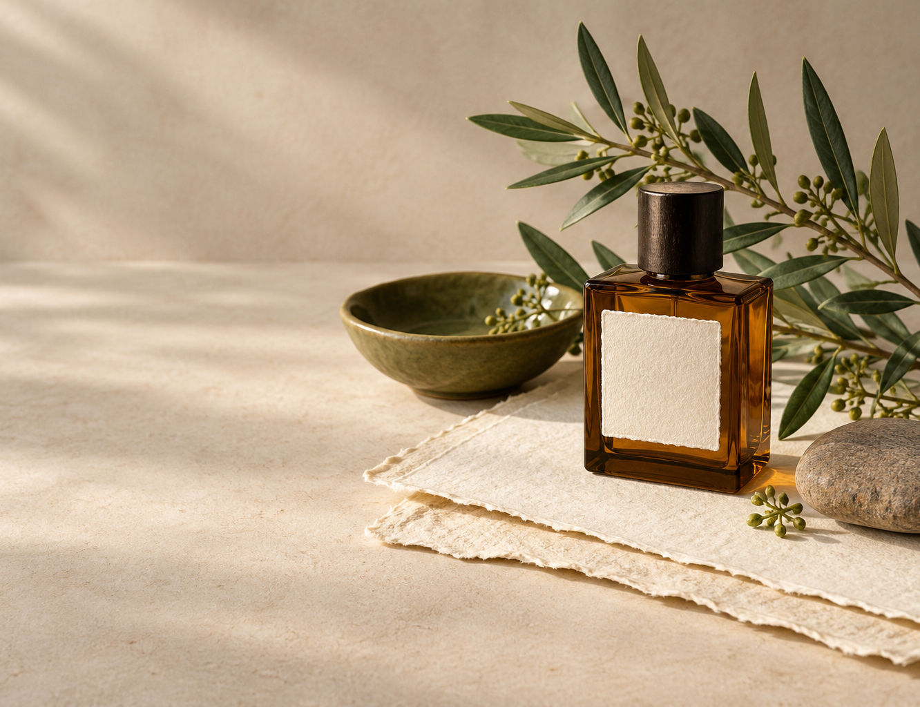
缓物
HUANWU / PAPER & SCENT
把日常，
留一点空白。
纸的触感。香的停留。
一组关于慢下来的物件提案
原创概念演示
01
Notes:
原创概念演示 · 所有品牌与内容均为虚构示例
Visual grammar references (local snapshots, no current-site interaction claims): 045 Buly https://buly1803.com/ ; 049 Smythson https://www.smythson.com/ ; 195 Château Margaux https://www.chateau-margaux.com/
Image: examples/shared/craft.png, generated with GPT ImageGen for this fictional concept. Product names and properties below are design concepts, not verified product claims.

Slide 2
从材料开始，
让物件安静下来。
材料提案
保留纸纤维的自然起伏，
让器物的轮廓留在光里。
以下为视觉与材料方向，尚无实际产品参数。
纸白
石灰
橄榄
原创概念演示
02
Notes:
原创概念演示 · 所有品牌与内容均为虚构示例
Visual grammar references (local snapshots, no current-site interaction claims): 045 Buly; 049 Smythson. Borrowing material-based color and orderly still-life relationships.
Paper studies and swatches are native editable vector shapes. No factual material specifications are asserted.

Slide 3
三件小物，一种日常节奏。
SERIES STUDY / 系列概念
01
02
03
缓物
纸笺
室内香
置物盘
把一段想法，留在纸上。
让一个角落，有了气味。
给常用的小物一个位置。
原创概念演示
03
Notes:
原创概念演示 · 所有品牌与内容均为虚构示例
Visual grammar references (local snapshots, no current-site interaction claims): 049 Smythson; 195 Château Margaux. Same-series grouping and restrained editorial rhythm.
All object studies are native editable vector illustrations. Series names and descriptions are fictional design concepts.

